Slide 1



Java
Clase 03 | Cadenas y listas

Slide 2
¡Les damos la bienvenida! 🚀
🎥Vamos a comenzar a grabar la clase.

Slide 3


Índice
Clase 03 | Cadenas y listas
Clase 4 | Funciones y Modularización
Manipulación de cadenas de caracteres.
Concepto de funciones (métodos) en Java.
Métodos comunes de cadenas.
Declaración y llamada de funciones.
Introducción a arrays y listas.
Parámetros y argumentos.
Uso de ArrayList y sus métodos.
Paso por valor y referencia.
Sobrecarga de métodos.
Buenas prácticas de modularización.

Slide 4
Objetivos de la Clase.
1
Comprender cadenas de caracteres en Java
2
Introducir arrays y sus limitaciones
Exploraremos el uso de arrays para almacenar colecciones de datos.
Aprenderemos las principales operaciones para manipular strings.
3
Conocer listas dinámicas (ArrayList)
4
Aplicar conocimientos en TechLab
Descubriremos cómo manejar colecciones flexibles con ArrayList.
Resolveremos problemas concretos del catálogo de productos.

Slide 5
Manejo de Strings

Slide 6

Manipulación de cadenas de caracteres
Las cadenas de caracteres (Strings) son uno de los tipos de datos más importantes y utilizados en Java. Para trabajar con ellas de manera efectiva, es fundamental entender sus características y métodos principales.
Un aspecto crucial de las cadenas en Java es su inmutabilidad. Esto significa que una vez creada una cadena, su contenido no puede modificarse.
¿Por qué es importante?
Garantiza seguridad en aplicaciones multihilo
Mejora el rendimiento del pool de strings
Previene modificaciones accidentales

Slide 7
Ejemplo: Inmutabilidad
El método .toUpperCase() devuelve una nueva cadena en mayúsculas, pero no modifica el objeto original. Como no asignas el resultado a una variable, el nuevo objeto "JUAN" creado es descartado, y nombre sigue apuntando al String original "Juan".
String nombre = "Juan";
nombre.toUpperCase();
// nombre sigue siendo "Juan"
nombre = nombre.toUpperCase();
// Ahora sí, nombre es "JUAN"
Ahora, el resultado del método .toUpperCase() (es decir, el nuevo objeto "JUAN") se asigna a la variable nombre. Esto hace que nombre apunte al nuevo objeto, mientras que el objeto original "Juan" permanece sin cambios (aunque ya no es accesible desde esta variable).

Slide 8
Ejemplo: formateo de nombres de productos
Este proceso elimina espacios extras y estandariza las mayúsculas/minúsculas.
String producto = " Café Premium MOLIDO "; producto = producto.trim().toLowerCase(); // Resultado: "café premium molido"

Slide 9
Formateo avanzado
Este método procesa nombres de productos aplicando las siguientes transformaciones:
Entrada: Recibe un String que puede contener espacios extras y mezcla de mayúsculas/minúsculas.
public static String formatearNombreProducto(String nombre) {
nombre = nombre.trim().toLowerCase();
String[] palabras = nombre.split(" ");
StringBuilder sb = new StringBuilder();
for (String palabra : palabras) {
if (!palabra.isEmpty()) {
sb.append(Character.toUpperCase(palabra.charAt(0))) .append(palabra.substring(1)).append(" ");
}
}
return sb.toString().trim();
}
Salida: Devuelve un String donde cada palabra comienza con mayúscula y el resto en minúscula (formato Title Case).
Ejemplo:
Entrada: "caFÉ PREMIUM molido"
Salida: "Café Premium Molido"

Slide 10
Arrays

Slide 11

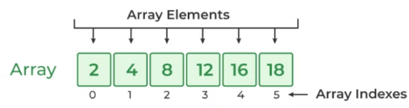
Introducción a Arrays
Los arrays son una estructura de datos fundamental en Java que nos permite almacenar múltiples elementos del mismo tipo en una única variable. Se declara con un tipo, seguido de [], por ejemplo:
String[] productos = new String[3];
productos[0] = "Café Premium Molido";
productos[1] = "Té Verde Orgánico";
productos[2] = "Chocolate Amargo 80%";

Slide 12
Características de los Arrays
1
Estructura de Datos Fija
2
Declaración y Creación
Los arrays tienen un tamaño fijo una vez creados. Por ejemplo, si creamos un array de 5 elementos, este tamaño no podrá modificarse durante la ejecución del programa.
Se declaran con un tipo seguido de [], ejemplo: String[]. La creación puede ser directa o mediante new.
Comprender estas características es esencial para decidir cuándo usar arrays y cuándo considerar estructuras de datos más flexibles como ArrayList.

Slide 13
Ejemplo de Array.
Este código muestra cómo crear y recorrer un array de productos.
Se declara un arreglo de String llamado productos con 3 posiciones.
String[] productos = new String[3]; productos[0] = "Café Premium Molido"; productos[1] = "Té Verde Orgánico"; productos[2] = "Chocolate Amargo 80%"; for (int i = 0; i < productos.length; i++) { System.out.println("Producto: " + productos[i]); }
Se asignan nombres de productos a las posiciones del arreglo.
Se usa un bucle for para recorrer el arreglo e imprimir cada producto.
Salida esperada:
Producto: Café Premium Molido
Producto: Té Verde Orgánico
Producto: Chocolate Amargo 80%

Slide 14
ArrayList

Slide 15
Introducción a ArrayList.
ArrayList es una lista dinámica que crece o decrece según necesidad.
1
Métodos Útiles
Ofrece add(), remove(), get() para manejar elementos fácilmente.
2
Sin Preocupación por Tamaño
No es necesario especificar un tamaño fijo al crear ArrayList.
3
Tipo Genérico
Se declara con un tipo específico, por ejemplo: ArrayList.

Slide 16
Ejemplo de ArrayList.
Este código utiliza una ArrayList para manejar una lista dinámica de productos y es una alternativa más flexible a los arreglos tradicionales en Java. Aquí tienes un análisis resumido.
ArrayList listaProductos = new ArrayList<>(); listaProductos.add("Café Premium Molido"); listaProductos.add("Té Verde Orgánico"); listaProductos.add("Chocolate Amargo 80%"); for (String producto : listaProductos) { System.out.println(producto); }
Ventaja principal: ArrayList es más flexible que los arreglos tradicionales, ya que tiene un tamaño dinámico y métodos útiles para la manipulación de datos.

Slide 17
Métodos Comunes de ArrayList
add(elemento)
1
Agrega un elemento al final de la lista.
2
remove(índice/objeto)
Elimina un elemento por índice o por objeto.
get(índice)
3
Obtiene el elemento en la posición dada.
4
size()
Retorna la cantidad de elementos en la lista.

Slide 18
Ejemplo práctico

Slide 19
🛑Problema: Actualización dinámica del catálogo
Se necesita añadir un nuevo producto "Café Descafeinado" al catálogo digital debido a la creciente demanda de los clientes y se decide que "Chocolate Amargo 80%" ya no estará disponible
Hacé clic acá para ver la solución

Slide 20
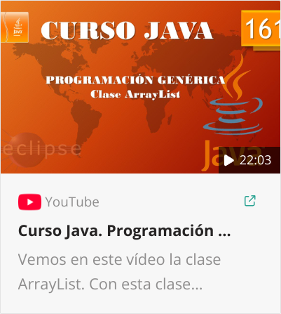
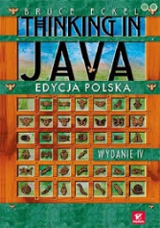
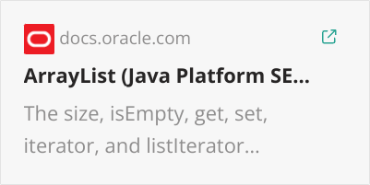
Recursos Adicionales
1
Documentación Oficial de Java
2
Tutoriales en YouTube
3
Libros de Programación
Explora tutoriales recomendados sobre manipulación de cadenas y colecciones.
Amplía tus conocimientos con libros especializados en Java.
Consulta la documentación de String y ArrayList para profundizar.

Slide 21
Reflexiones Finales
Inmutabilidad de Strings
Arrays vs ArrayList
¿Por qué son inmutables las cadenas en Java?
¿Cuándo conviene usar cada uno?
Impacto en Proyectos
Aplicaciones Prácticas
¿Cómo contribuye esto a la escalabilidad de TechLab?
¿Qué otros usos ves para estas herramientas?

Slide 22
⚙️Ejercicios prácticos

Slide 23

⚙️Situación inicial en TechLab.
Silvia, la Product Owner, tiene en el backlog* una serie de pedidos del cliente:
Los nombres de algunos productos vienen con espacios extra o en mayúsculas y minúsculas inconsistentes. Es necesario limpiar y formatear esos nombres antes de mostrarlos al cliente.
El catálogo de productos empieza a crecer, y almacenar los nombres en variables sueltas ya no es práctico. Necesitan una estructura que permita agruparlos. Primero probarán con arrays, pero pronto notarán las limitaciones.
Finalmente, para agregar y quitar productos fácilmente del catálogo, un ArrayList será la solución. Además, Sabrina y Matías quieren filtrar, buscar y modificar productos de forma dinámica.

Slide 24
⚙️Ejercicio práctico
Optativo | No entregable
Para poder llegar con los tiempos de entrega dispuestos por Silvia, será necesario realizar las siguientes acciones:
Manipulación de Cadenas:
Arrays:
Dada una cadena " té CHAi ", formateala para que quede "Té Chai".
Creá un array de 5 productos.
Imprimí sus elementos y luego intentá agregar un sexto producto (analizá el resultado).
Mostrá su longitud, su primera letra y verificá si contiene la palabra "Chai".

Slide 25
⚙️Ejercicio práctico
Optativo | No entregable
ArrayList:
Combinar Cadenas y Listas:
Creá un ArrayList<String> para productos.
Tené una lista de productos con nombres desprolijos.
Agregá varios productos, eliminá uno, verificá si otro existe y luego imprimí la lista final.
Creá un método que recorra la lista y aplique el formateo a cada nombre, volviendo a imprimir la lista con nombres prolijos.

